Slide 1

4조의 집
조원 : 유소영 김민수 최민준 예준현 이형철

Slide 2

목 차
로 그 인
회 원 가 입
메 인
- 조 원 소 개
- 현 지 학 기 제
- 질 의 응 답
- 소 감
질문
수정
답글

Slide 3

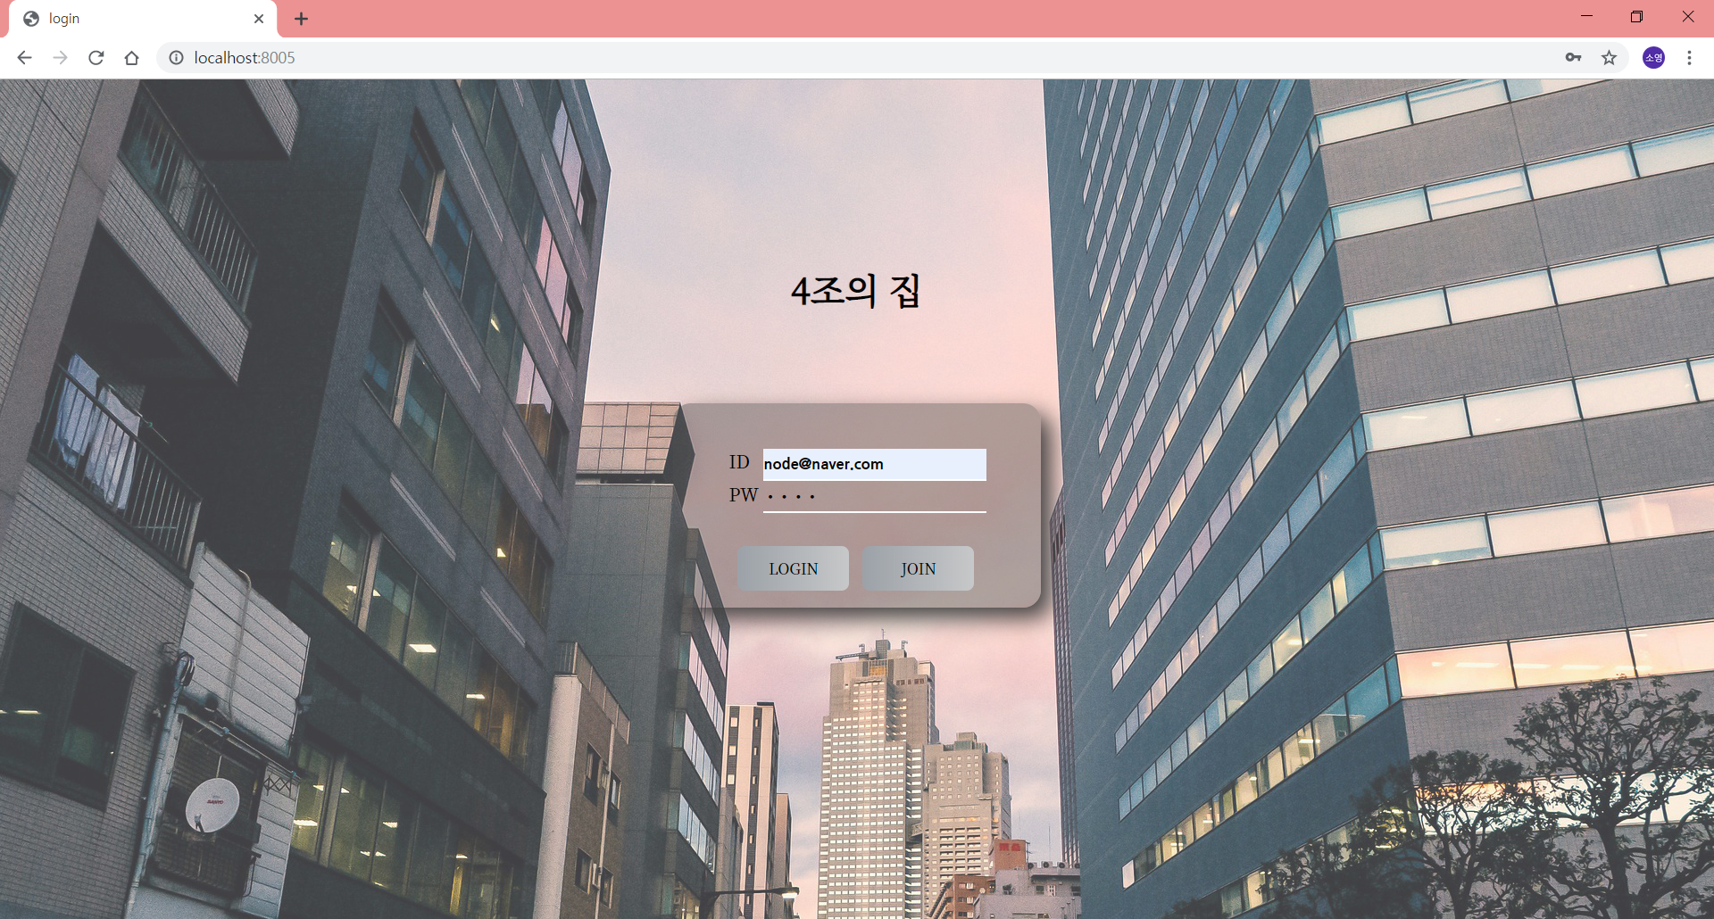
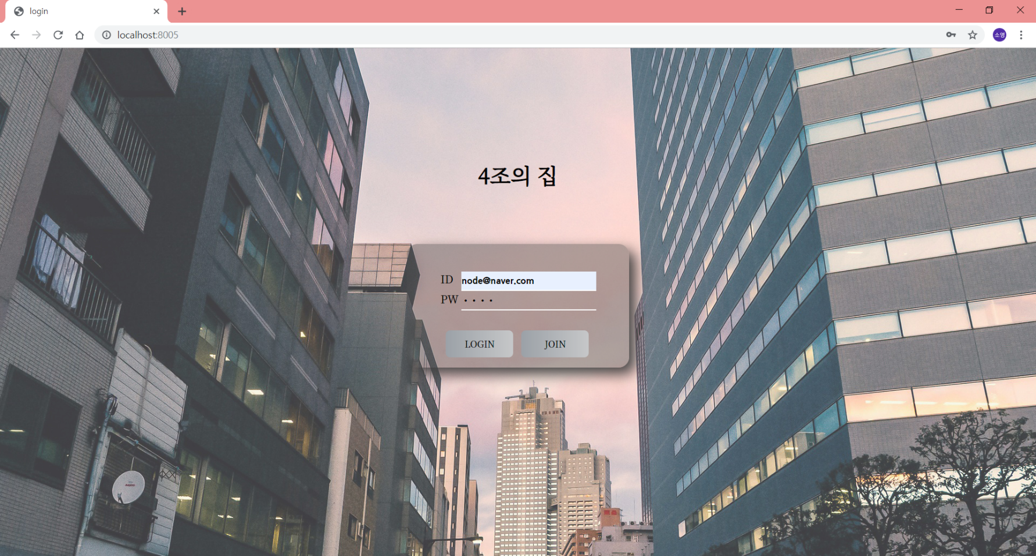

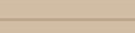

로그인
저희 홈페이지는 사용자가 로그인을 해야만 이용할 수 있습니다
그렇기 때문에 최초 화면(‘/’)이 로그인 화면으로 시작합니다
만약, 사용자가 없을 시 회원가입(JOIN)을 통해 가입 후 이용이 가능합니다.

Slide 4
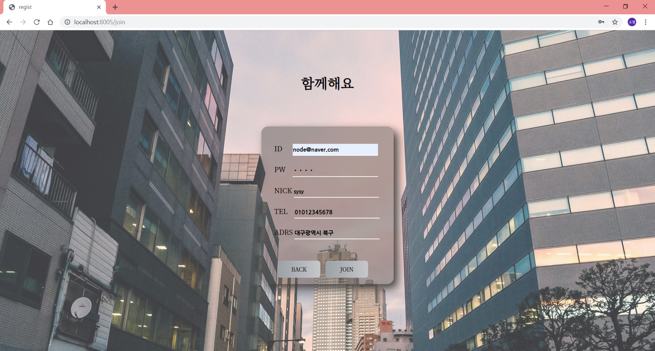

회원가입
사용자가 ID, 패스워드, 닉네임, 전화번호, 주소를 입력하면
데이터베이스 users 테이블에 저장이 됩니다.
생성된 유저로 로그인하면 main 페이지로 이동합니다.

Slide 5
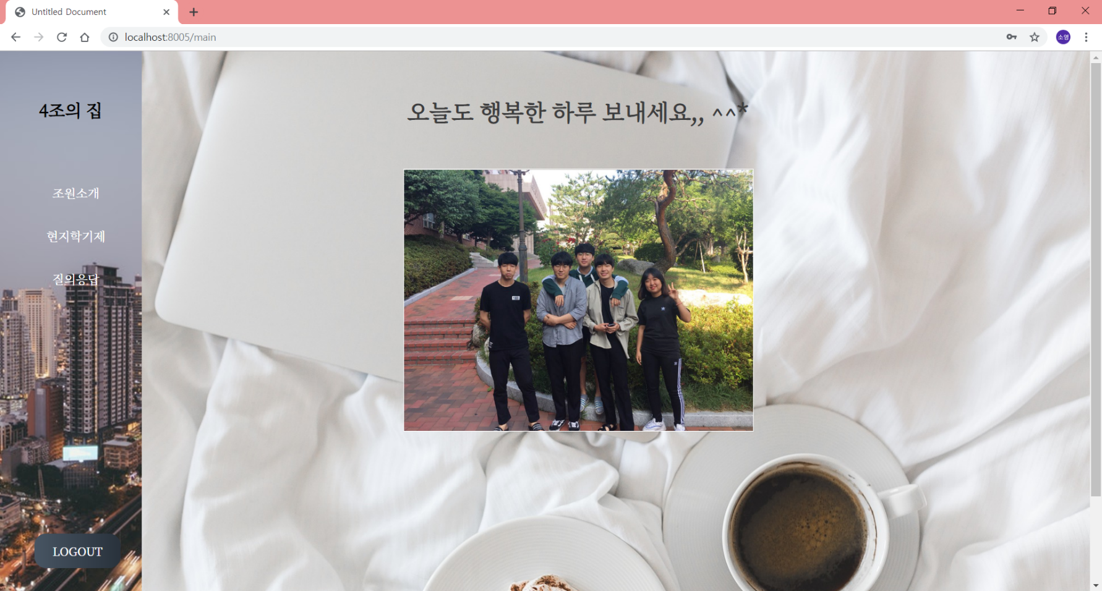

메인
로그인 완료 시 나오는 메인 페이지입니다.
각 메뉴를 누르면 해당 페이지로 이동합니다.

Slide 6
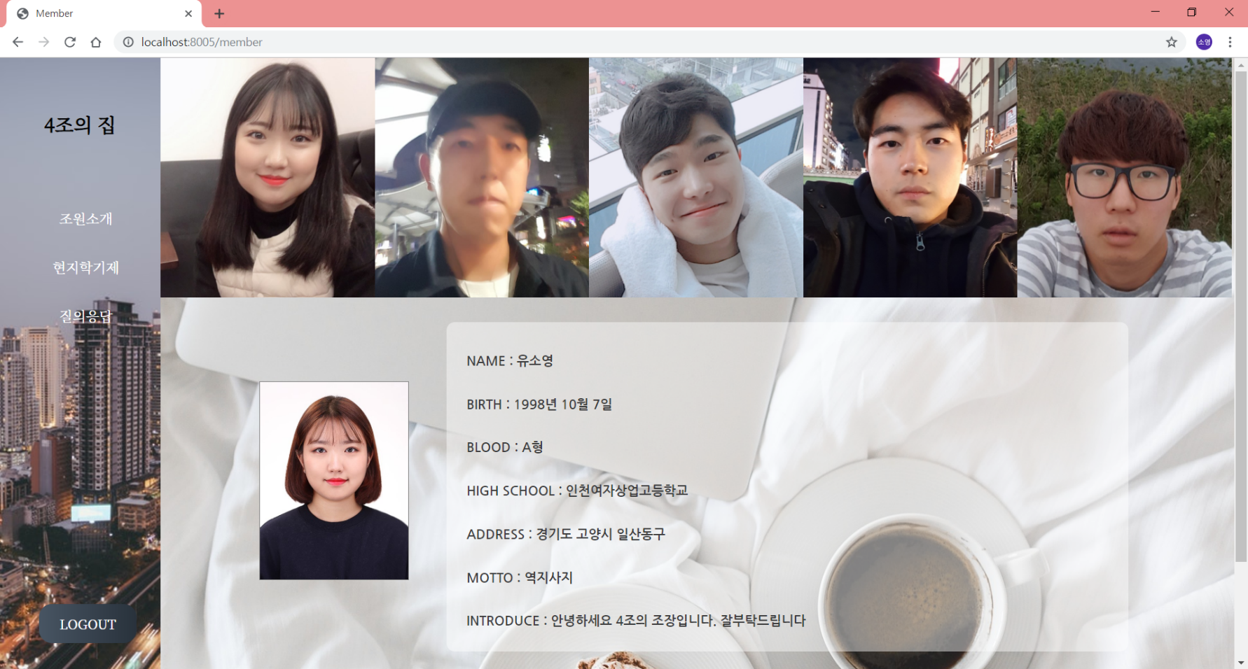

조원소개
상단 이미지 클릭 시 AJAX fetch를 사용하여 서버로부터
데이터베이스 teams 테이블 안의 데이터를 받아옵니다.

Slide 7
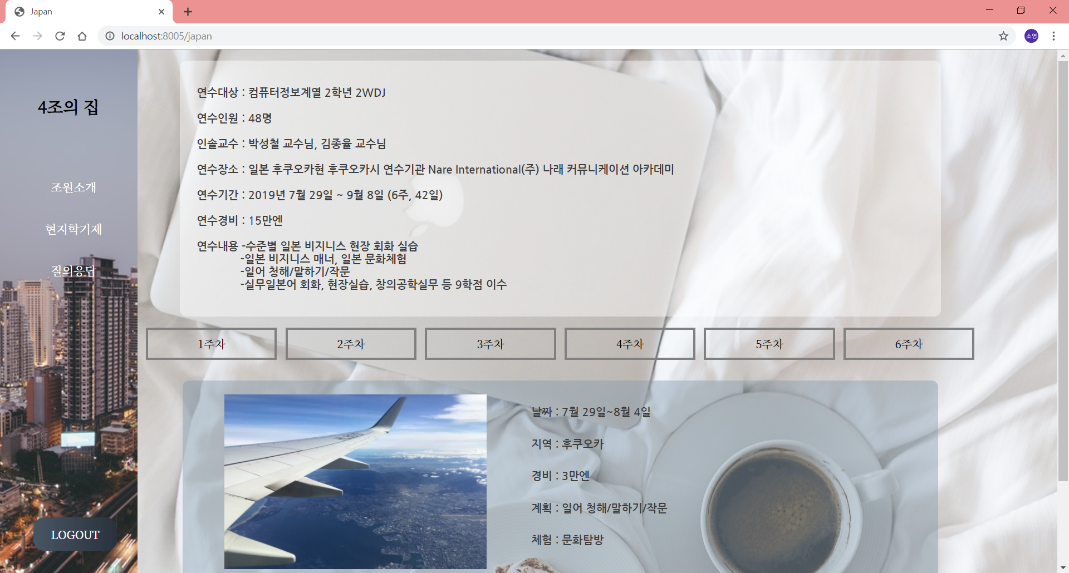
현지학기제
중앙에 1주차 … 메뉴 클릭 시 조원소개 페이지에서 썼던 AJAX fetch 방식을 동일하게 적용했습니다.

Slide 8
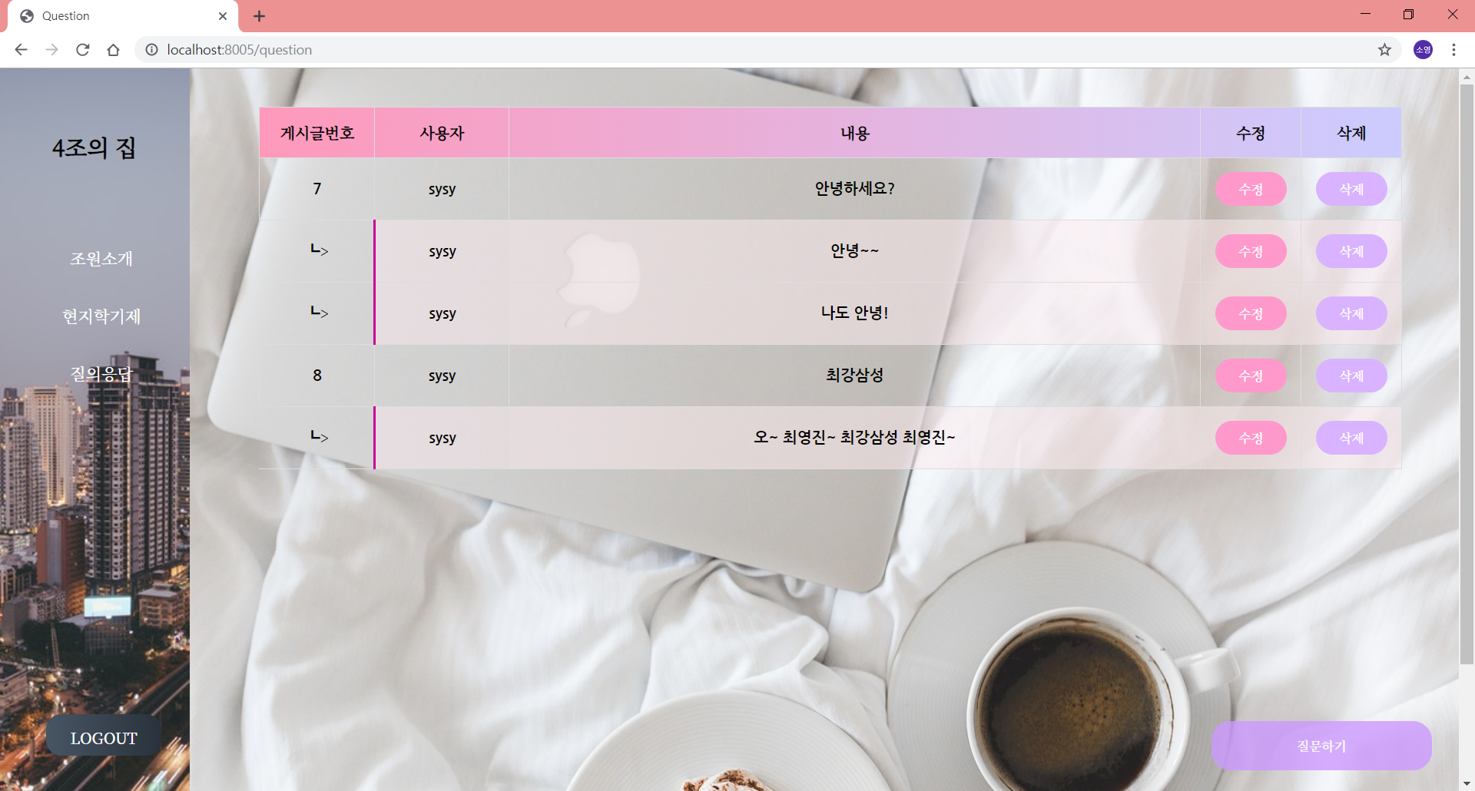
질의응답
질의응답 메뉴를 선택 시 나타나는 페이지입니다.

Slide 9
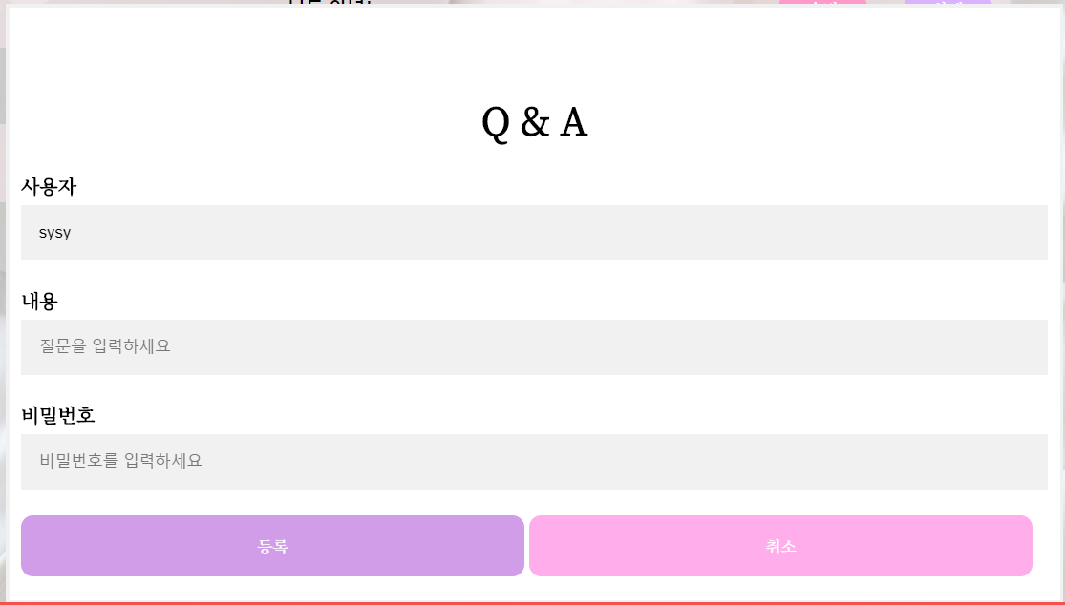
질의응답 - 질문
질문하기 버튼을 누르면 Q&A 팝업창이 화면 하단에 나타납니다.
현재 로그인 되어있는 사용자 닉네임이 자동으로 불러와져서,
내용과 비밀번호를 입력할 수 있는 상태가 됩니다.

Slide 10
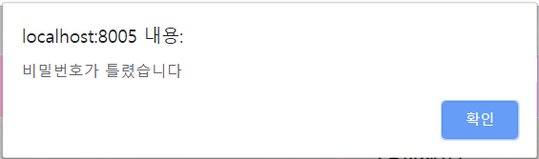
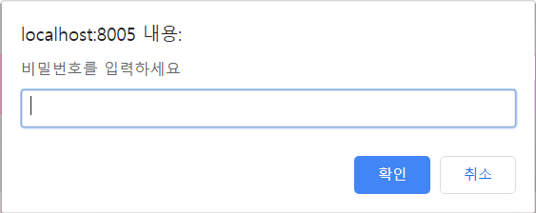
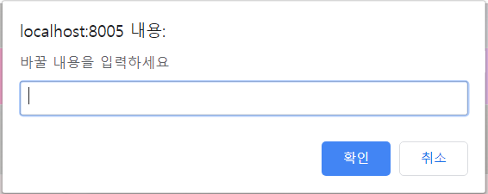
질의응답 - 수정
false
true
게시글의 수정 버튼을 누를 시 비밀번호 입력 팝업창이 나타납니다.
비밀번호를 틀렸을 시 틀렸다는 팝업창이 나타나고,
비밀번호를 맞게 입력했다면 내용을 바꿀 수 있는 팝업창이 나타납니다.

Slide 11
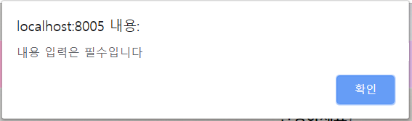
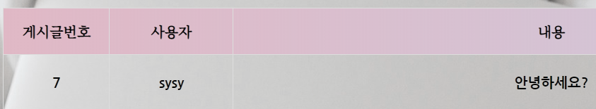
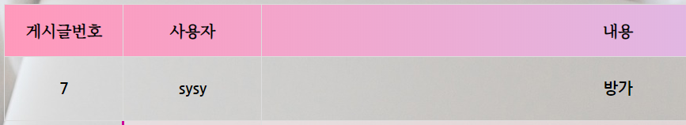
질의응답 - 수정
false
true
아무 입력을 하지 않고 확인을 누를 시 내용 입력은 필수라는 팝업창이 나타나고
내용을 입력하면 기존 내용에서 새로 바뀐 내용으로 새로고침되어집니다.

Slide 12

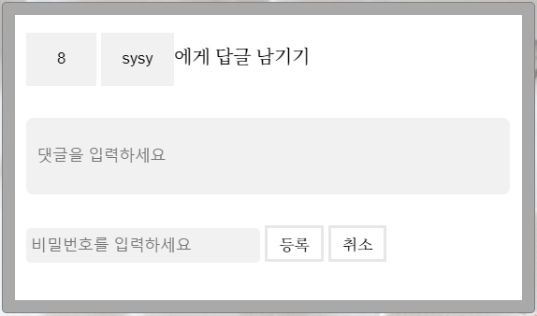
질의응답 - 답글
답글 달고 싶은 댓글을 클릭 시 답글을 남길 수 있는 팝업창이 나타납니다.
댓글이 남겨지는 방식은 질문하기와 동일합니다.

Slide 13

소 감
조별 프로젝트를 마치며…
유소영 - 많은 스트레스도 받고 힘들었지만 혼자 하는 과제였다면 지금보다 더 힘들었을 것 같습니다. 한 학기 동안 조원들과 여러 경험들을 해 본 것 같아서 좋았습니다.
이형철 – Node라는 새로운 언어를 배우면서 코드의 흐름과 전반적인 코드의 전체를 보는 연습을 많이 한 것 같습니다. 과제를 해오면서 아직 어렵고 잘 모르겠지만 언젠가는 익숙해지고 이해가 완벽히 되면 그 기분은 정말 좋을 것 같습니다.
김민수 - 처음에 코드의 흐름 찾기가 힘들었는데 어느 정도 흐름을 찾은 이후에는 수월하게 작업을 했던 것 같습니다.
최민준 - 처음에는 어색하고 이해하기 어려웠지만 pug를 만들고 실행 순서를 보면서 직접 몸으로 익히다 보니 조금은 익숙해진 것 같고 그냥 책으로 하는 공부 보다 기억에 더 오래 남을 것 같습니다.
예준현 -여태까지 배운 내용을 토대로 실전을 통해 익히며 코딩 실력에 많은 도움이 된 것 같습니다. 또한 조원들과 함께 많은 시간을 보내며 서로에게 좋은 시간이 되었습니다.

